Slide 1


TOÁN 1
Bài: ĐỒNG HỒ - THỜI GIAN
Người thực hiện: Nguyễn Thị Tiên

Slide 2

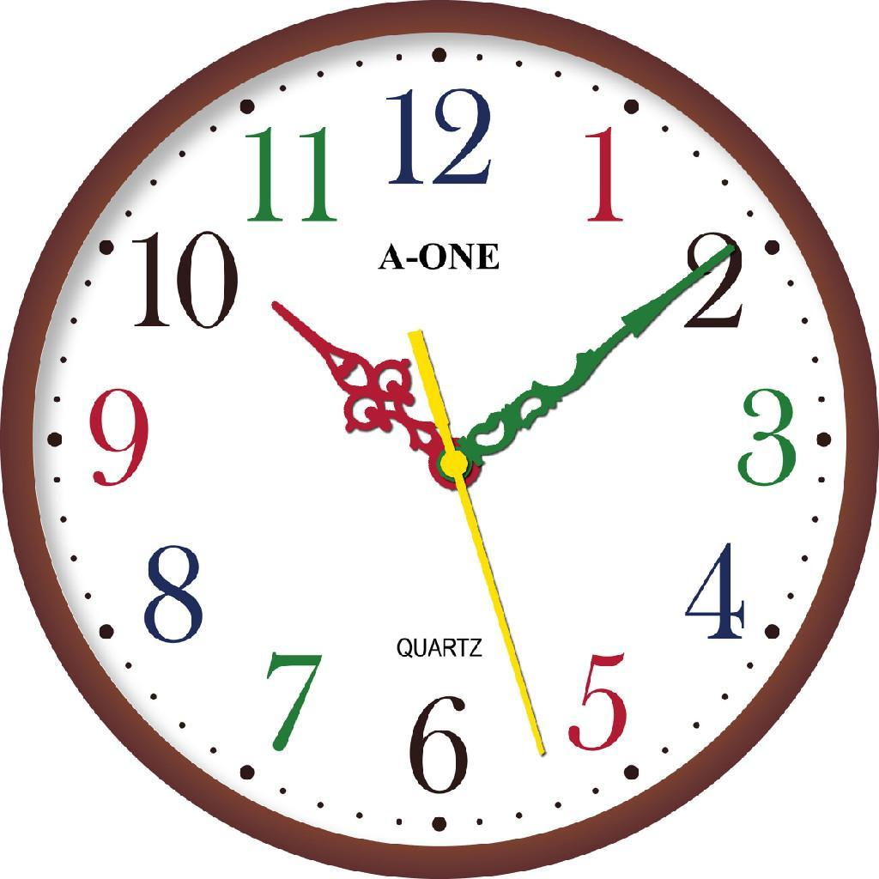
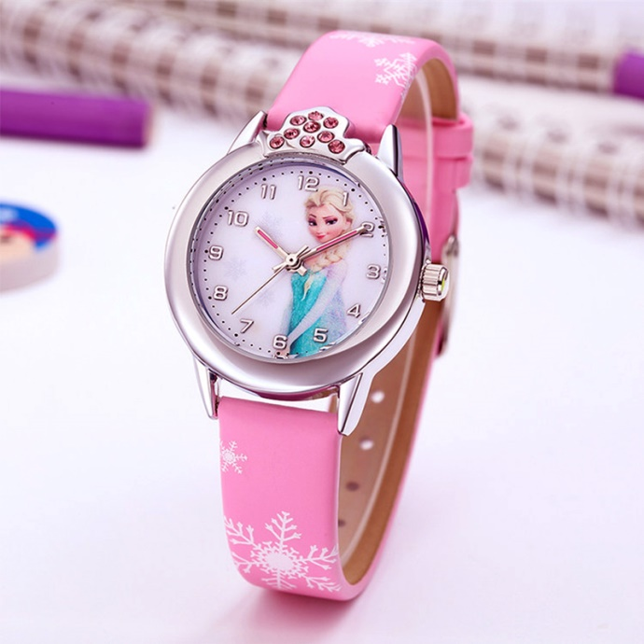
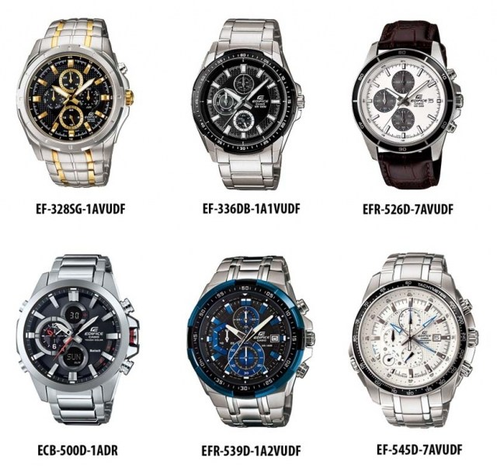
Các con quan sát xem cô có gì nhá!

Slide 3

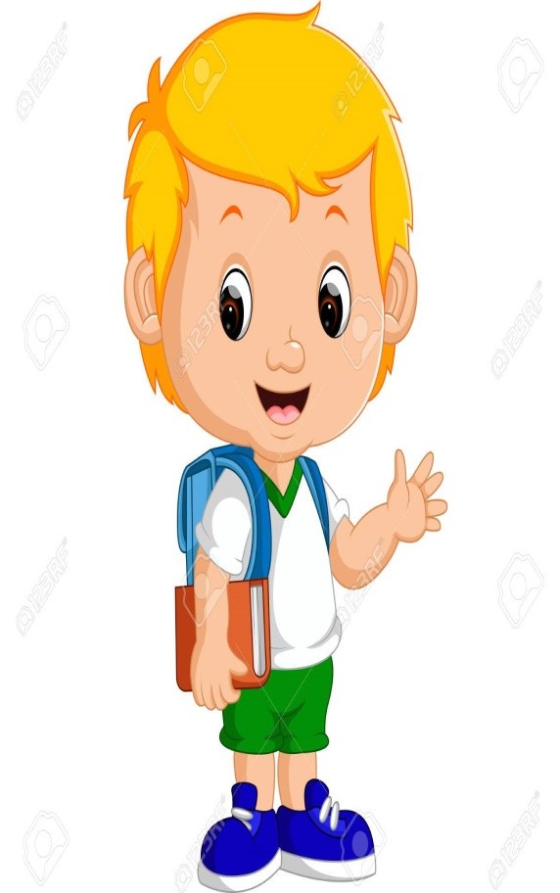
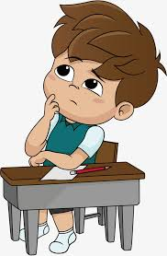

Làm thế nào để mình biết đồng hồ đang chỉ mấy giờ?
Đồng hồ dùng để làm gì nhỉ?

Slide 4
Làm quen và biết đọc giờ đúng trên đồng hồ
Rèn luyện kĩ năng giao tiếp, hợp tác và chia sẻ
Đồng hồ
Thời gian
Yêu thích môn Toán

Slide 5


Giới thiệu mặt đồng hồ
và vị trí các kim chỉ giờ đúng
12
Kim ngắn – Kim dài
11
1
10
2
Kim ngắn chỉ vào số nào?
9
3
8
4
Kim ngắn, kim dài đều quay được
Kim dài chỉ vào số nào?
7
5
6
Các số từ 1 đến 12
9 giờ

Slide 6


Cùng cô thực hành nhé!

Slide 7

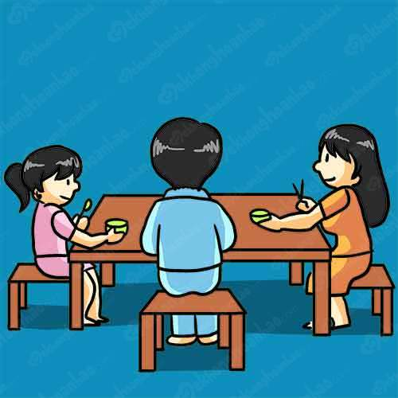
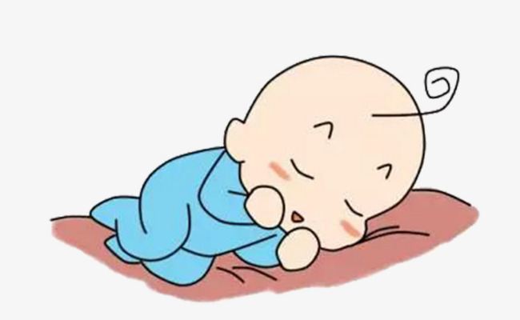
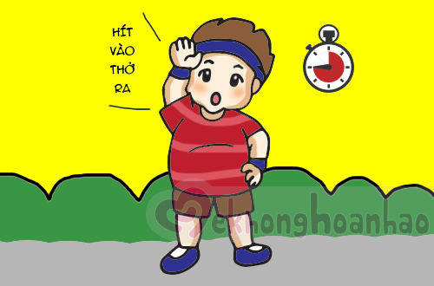

Xem tranh và tìm hiểu nào !
Em…… lúc …. giờ !
5 giờ
6 giờ

Slide 8

Củng cố
Dặn dò

Slide 9
Cám ơn các con đã cùng cô học tốt tiết học này!

